Slide 1

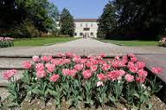
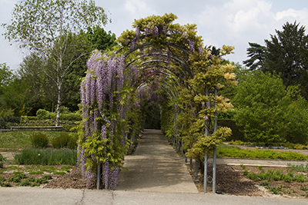
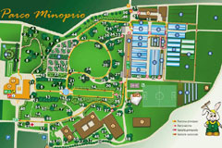

16 MAGGIO 2017
FONDAZIONE MINOPRIO
Gli alunni di prima e seconda di Eupilio e Proserpio hanno vissuto durante la mattinata un’avventura da piccoli botanici…accompagnati da esperte guide si sono addentrati nel mondo florovivaistico per conoscere alcune varietà di fiori e piante…provenienti da varie parti del mondo.

Slide 2
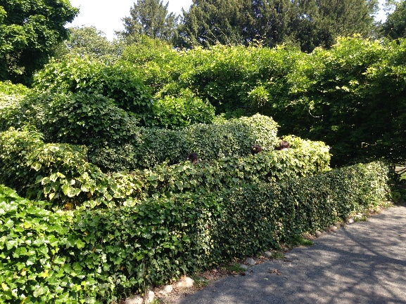

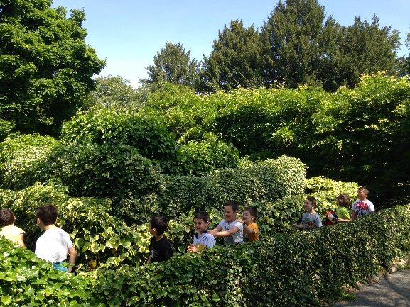
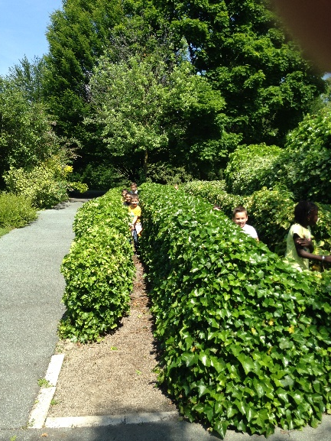
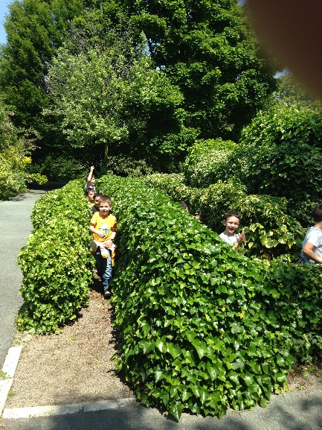
Passeggiando nell’ameno parco ci si è imbattuti anche in un magico labirinto…che meraviglia…che corse…che sorprese e poi finalmente l’uscita!

Slide 3
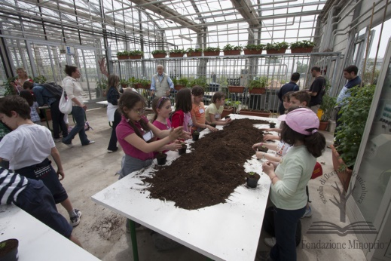
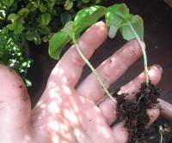
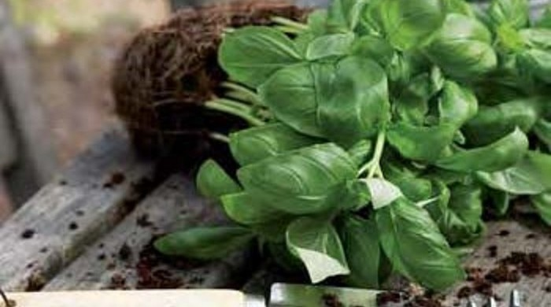
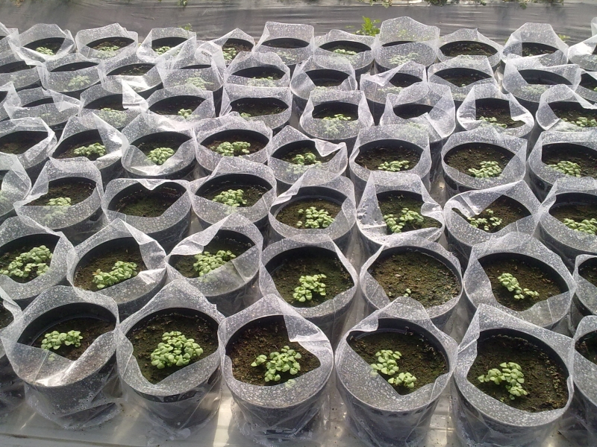
E ora nella serra…sporcate le mani…per rinvasare un’orticola: il basilico…

Slide 4
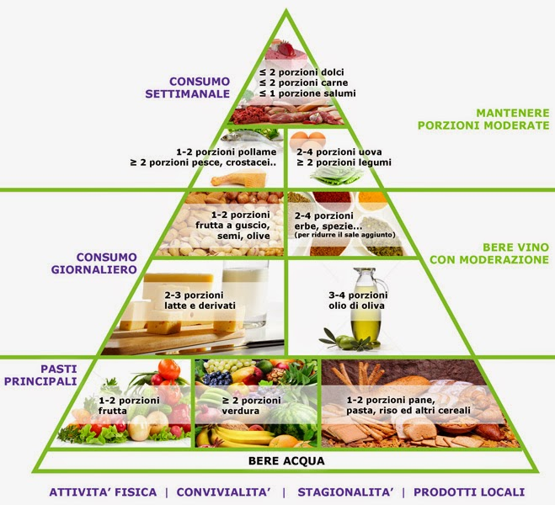

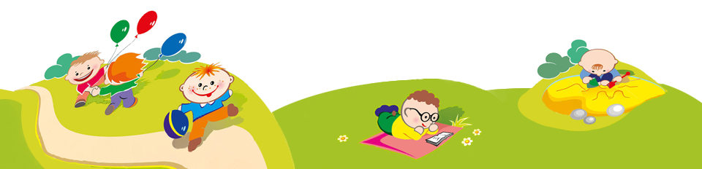
L’immancabile pranzo al sacco con bene in mente le osservazioni delle nostre guide… e i giochi nel prato…

Slide 5
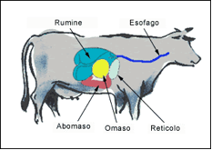
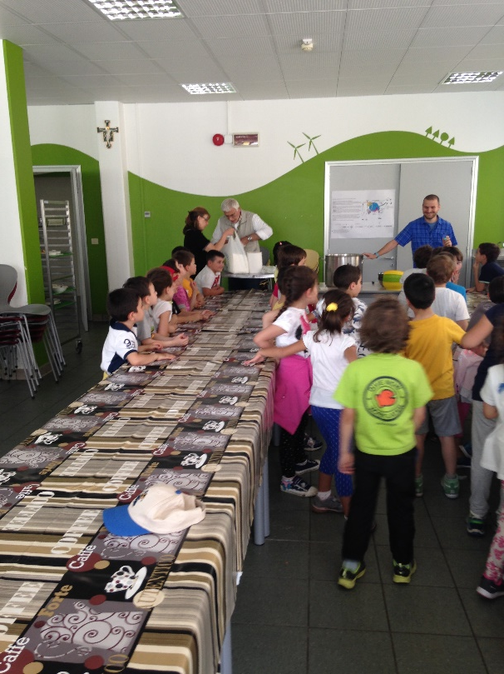
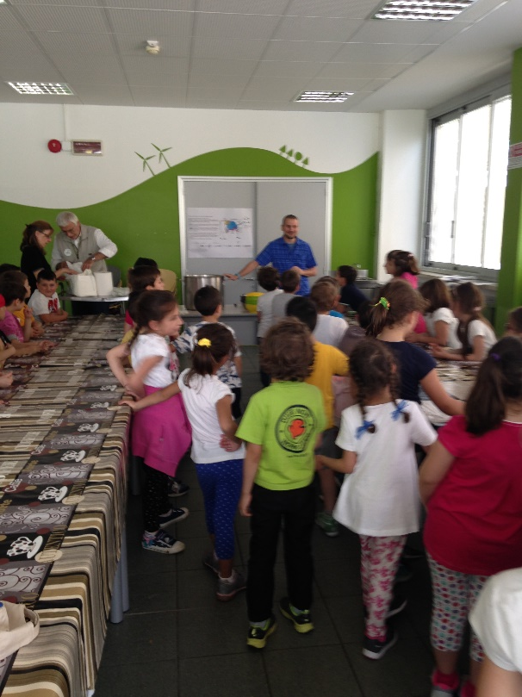
Nel pomeriggio si è vestiti i panni dei casari…con l’esperto Gabriele è stato prodotto il formaggio primo sale…
Prima però c’è stata la conoscenza della signora Mucca…
E poi…al via!

Slide 6
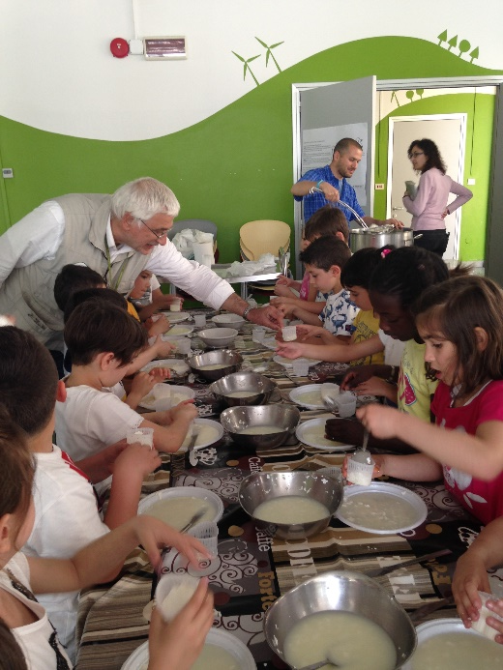
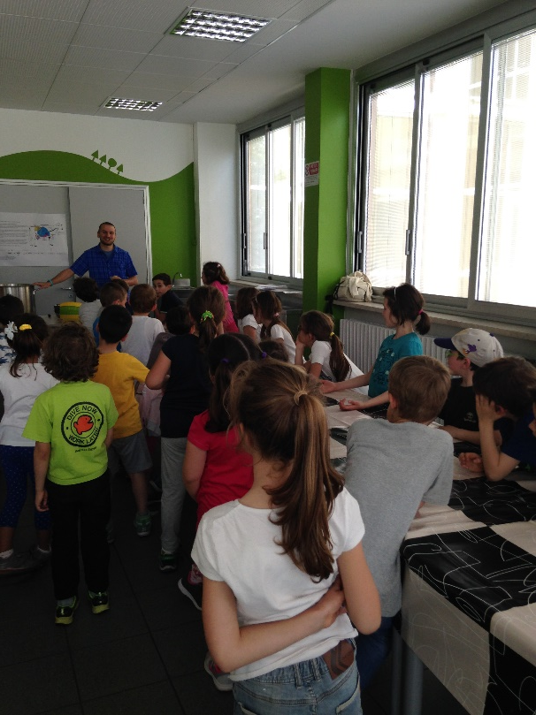
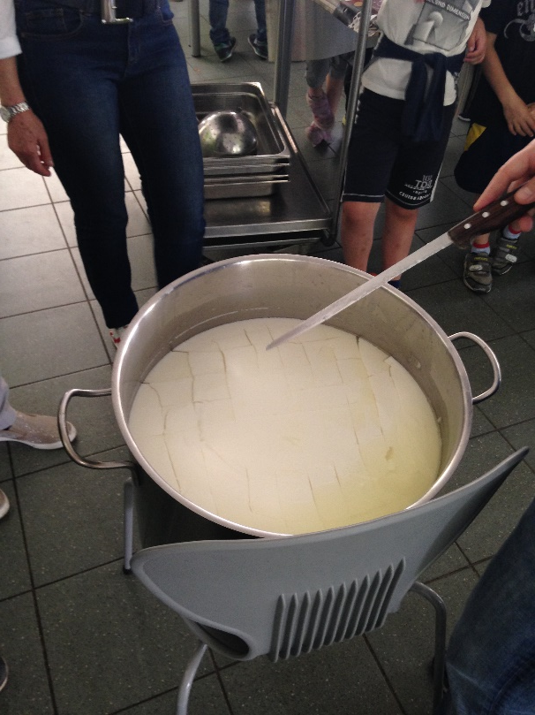
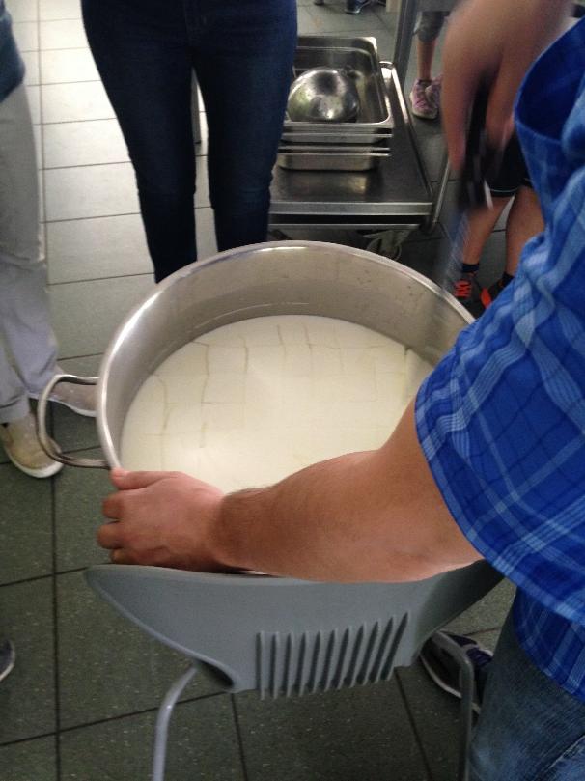
Mani ‘in pasta’…
Grazie a tutti, è stato fantastico!

